Slide 1


Imatge, text i animació DDTeC 2022/2023 – Prof: Jordi Virgili

Slide 2
Imatges
Introduirem una nova funció anomenada preload(). La funció preload() s'executa abans que s'executi la funció setup().
Carreguem les imatges a l'preload() per assegurar-se que estiguin completament carregades abans que comenci el nostre programa.
Amb la funció image() es dibuixa la imatge. El primer paràmetre especifica la imatge a dibuixar, el segon i tercer especifiquen les coordenades x i y.
Podeu utilitzar una imatge en xarxa o local.
Si utilitzeu una imatge local heu d'utilitzar un servidor local (podeu configurar el visual studio code per a això)

Slide 3
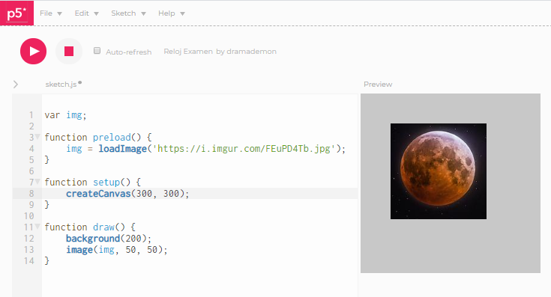
Imatges en xarxa

Slide 4
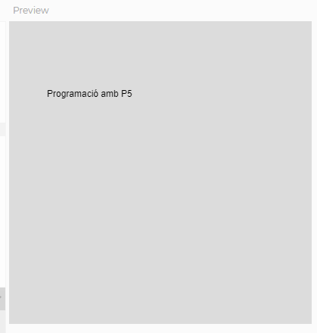
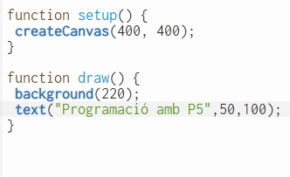
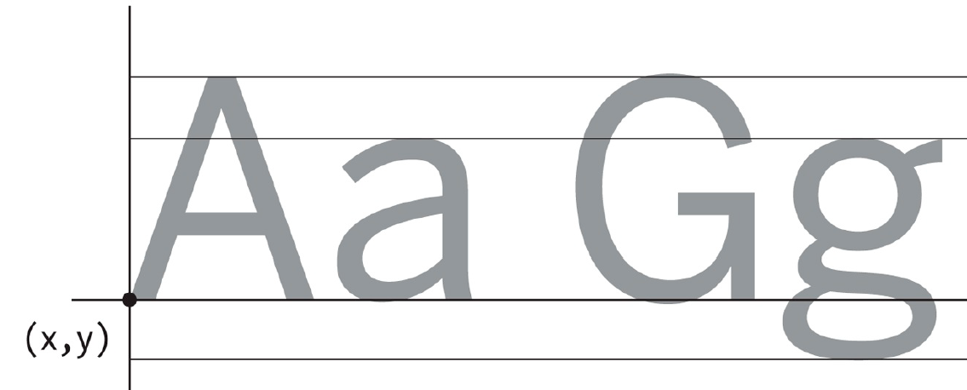
Text()
Amb la funció text() podem escriure un text en la posició x i y que desitgem.

Slide 5
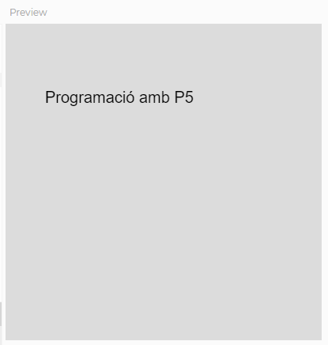
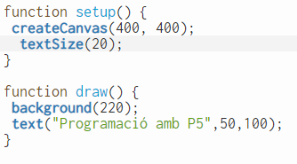
Text() - mida
Podem modificar la mida del tipus de lletra amb la funció textSize ().

Slide 6
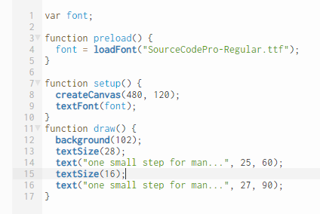
Webfont / Custom Font
Si no vols limitar-te a fer servir les típiques fonts, pots utilitzar una webfont
Per utilitzar una font web en el vostre programa, haureu vincular-la al vostre arxiu index.html (head→link).
<link href=“aquí va la url” rel=“stylesheet” type=“text/css”>

Slide 7
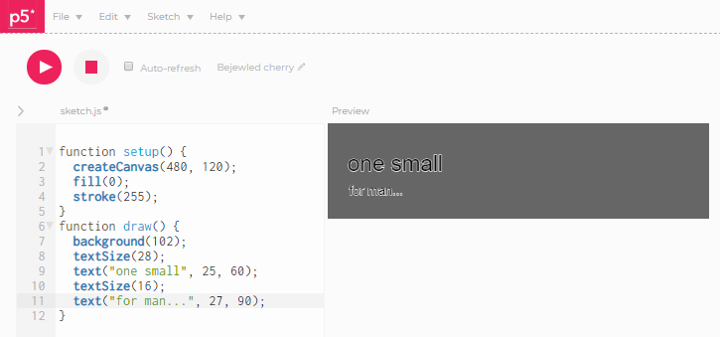
Editar text – establir traç i farciment

Slide 8
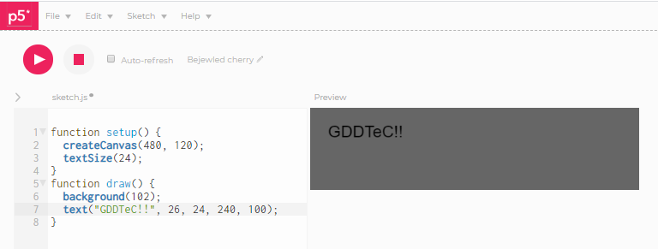
Editar text – escriure dins d’una caixa
També es pot configurar el text perquè s'imprimeixi dins d'un quadre afegint el 4t i 5è paràmetre que especifiquen l'ample i l'alt de el quadre.

Slide 9
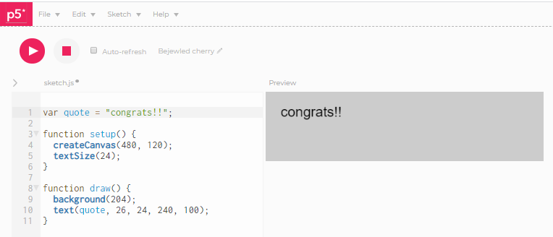
Editar text – guardar text en una variable

Slide 10
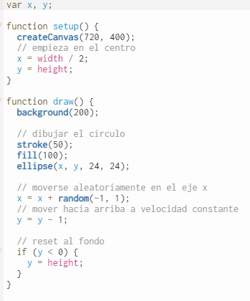
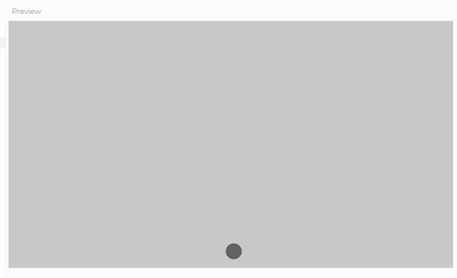

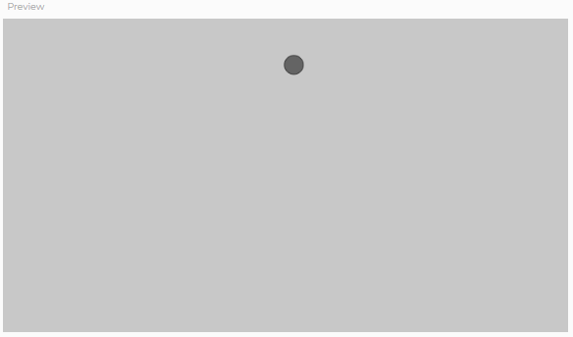
Animació
Part des de la meitat de la pantalla inferior, i ascendeix fins a desaparèixer i tornar a sortir.

Slide 11

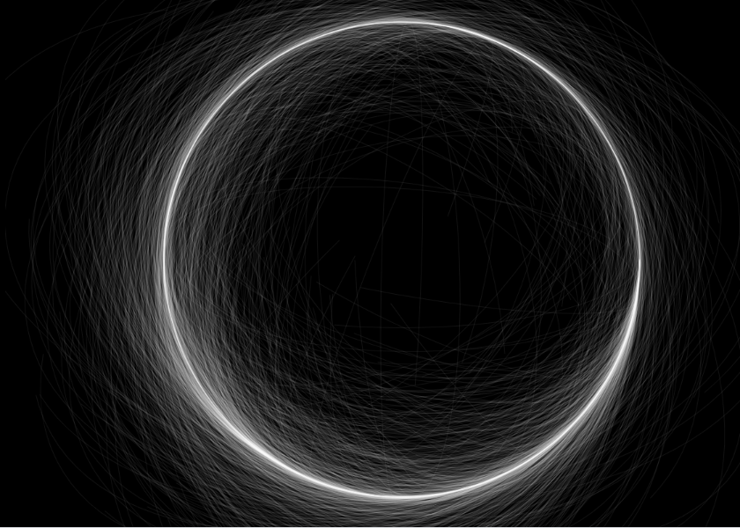
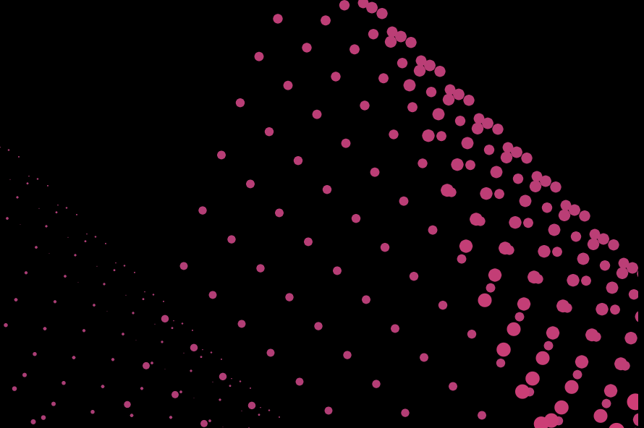
Animació
De fet, qualsevol moviment que realitzeu és una animació.
Lluna, línea a línea
bombolles en moviment

Slide 12
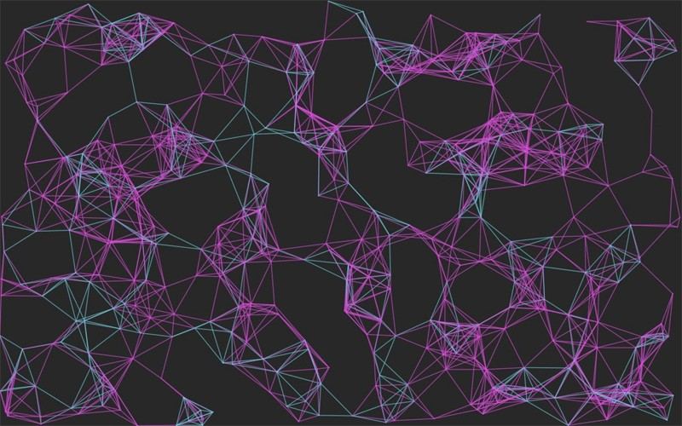
Gràcies!

